Slide 1
Учебно-методический комплекс по учебному предмету «Музыкальная литература»
дополнительных предпрофессиональных программ в области музыкального искусства преподавателя
МБУ ДО ДШИ им. А. К. Лядова Савельевой Т. Г.

Slide 2
Учебно-методический комплекс по учебному предмету «Музыкальная литература».
Опорные конспекты

Slide 4
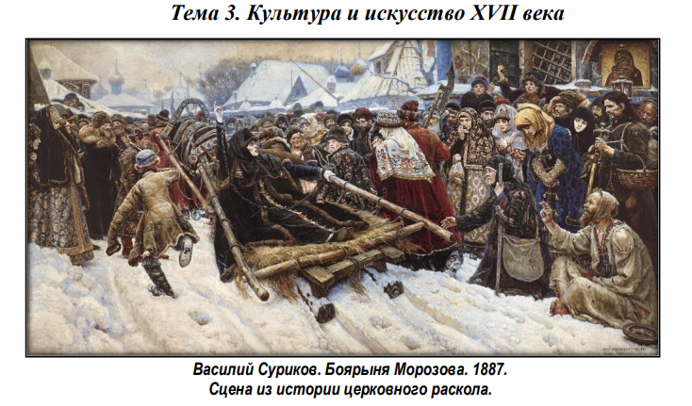

Slide 9
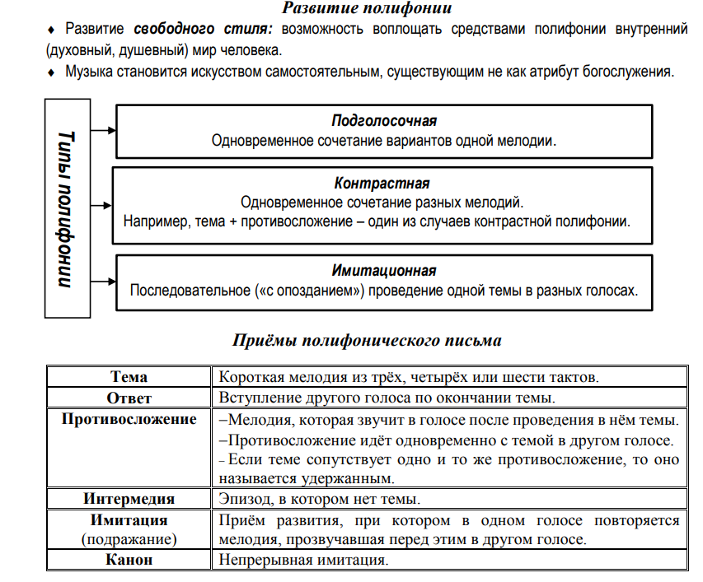

Slide 10
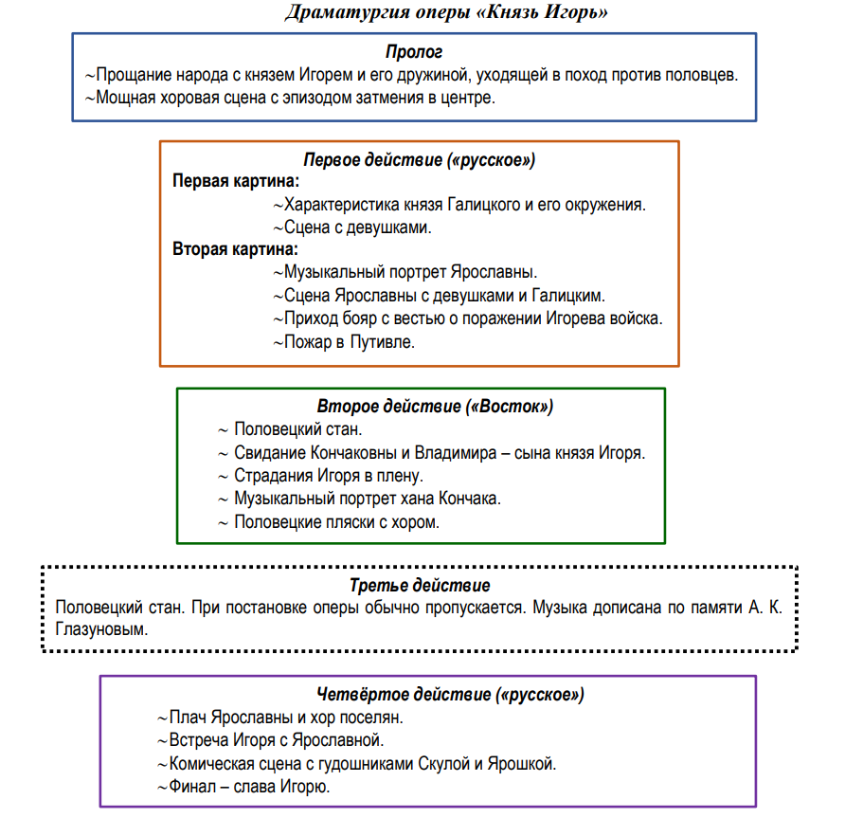

Slide 11
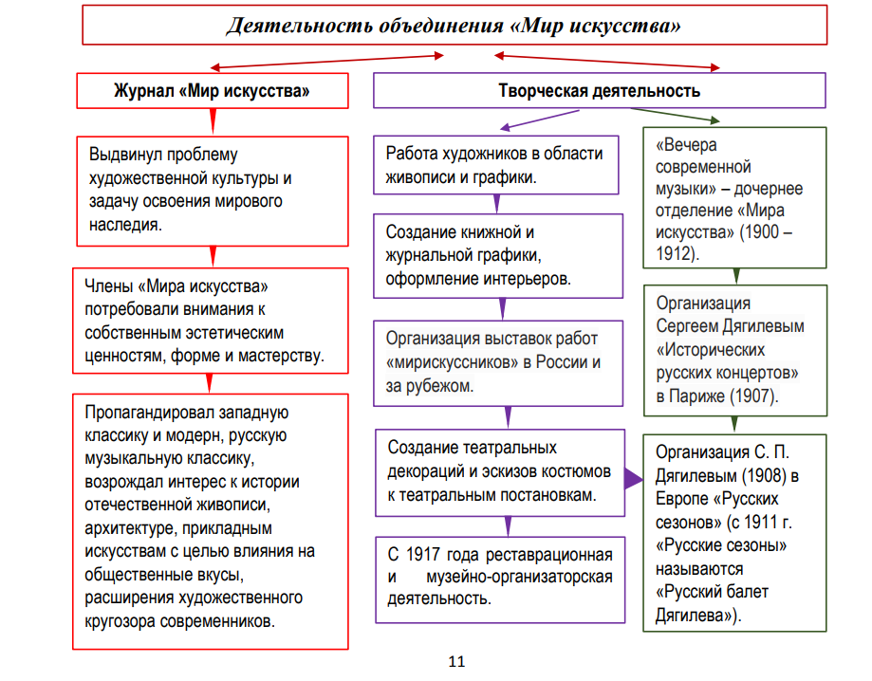

Slide 18
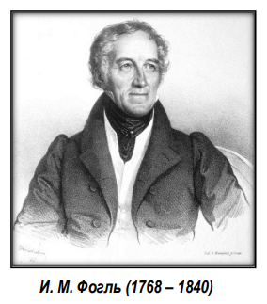
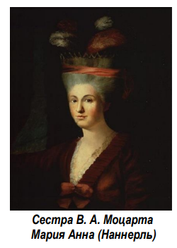
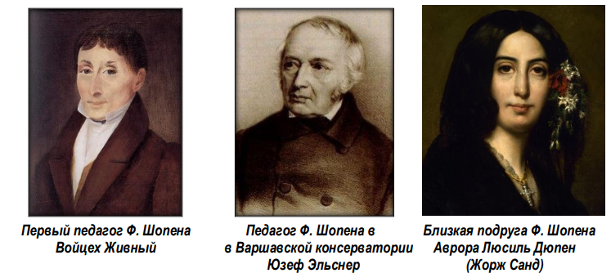

Slide 19
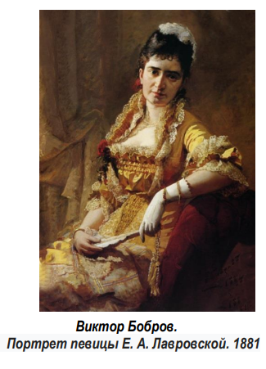

Slide 20
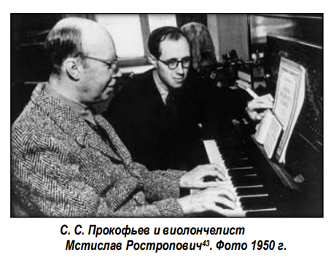
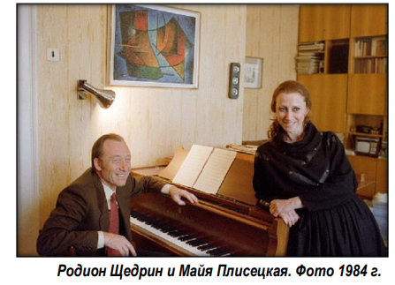

Slide 21
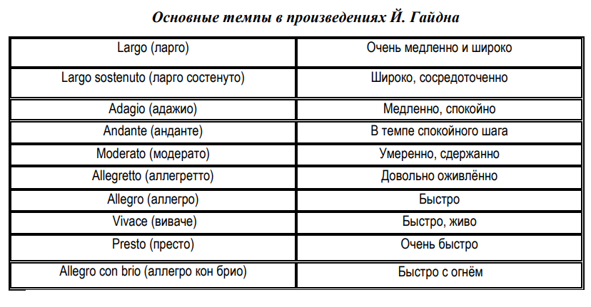

Slide 22
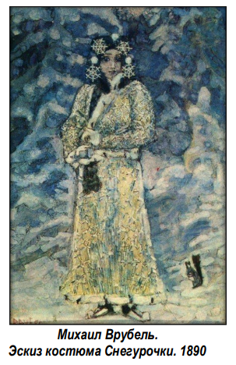
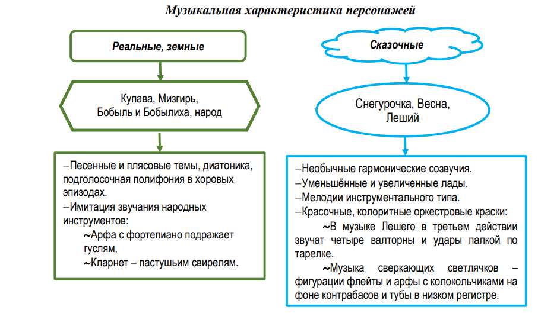

Slide 23
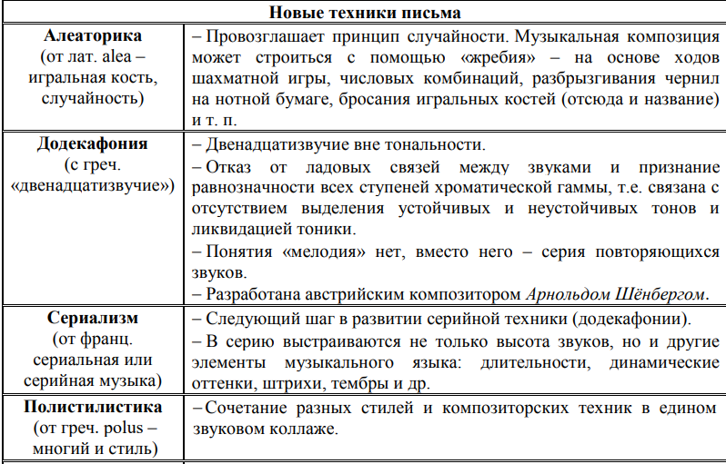

Slide 27
Тесты и задания по музыкальной литературе с ответами для педагога.
Издательство «Композитор СпБ»

Slide 28
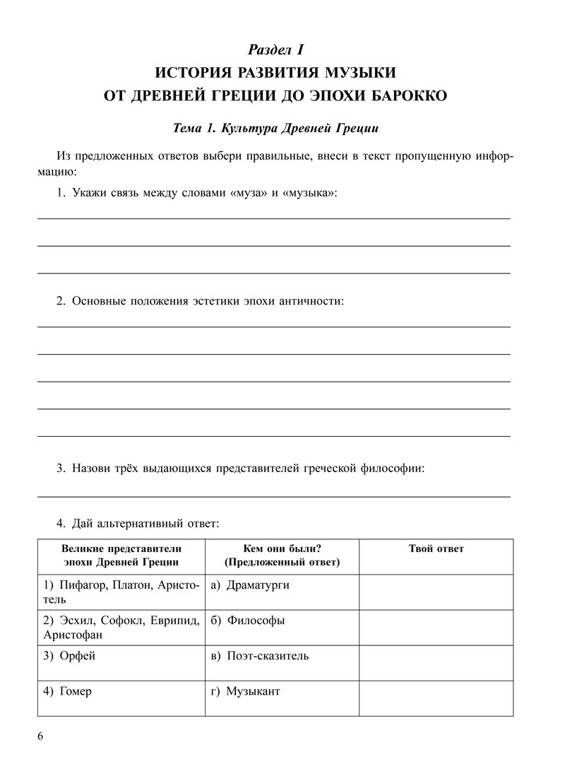
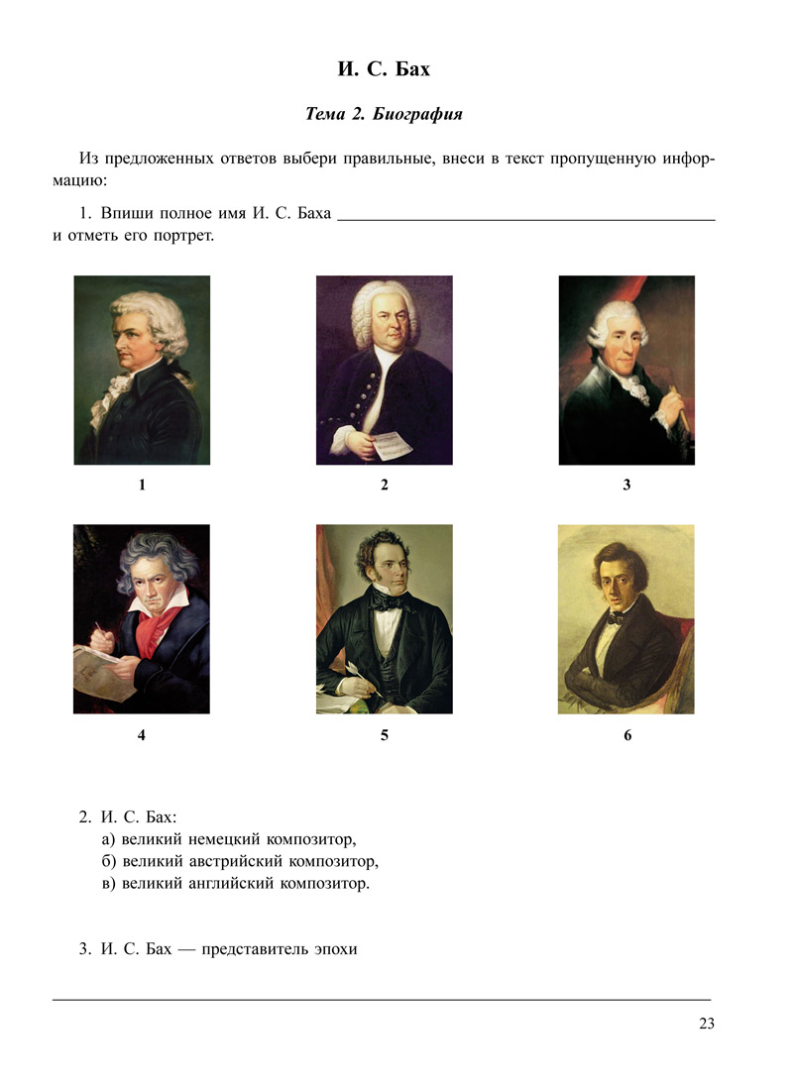

Slide 29
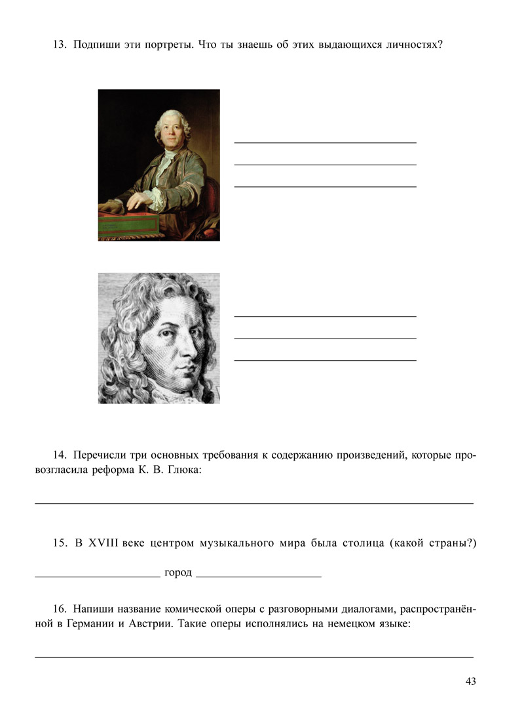
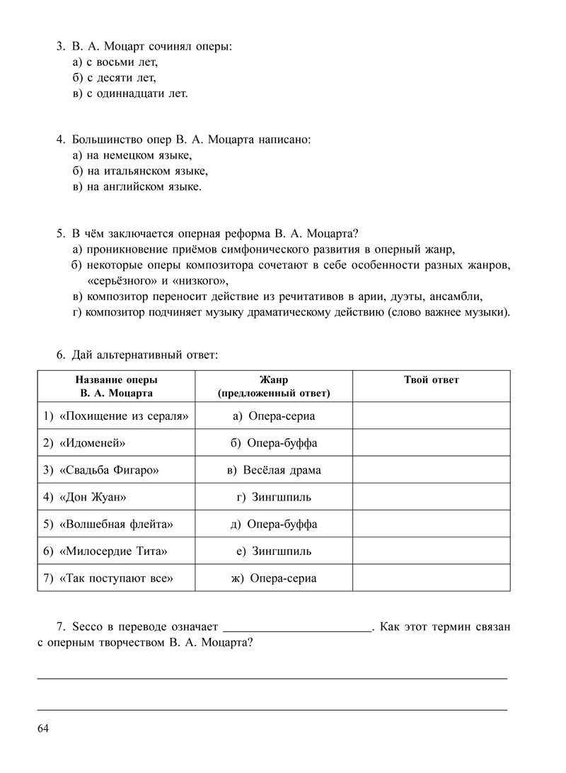

Slide 30
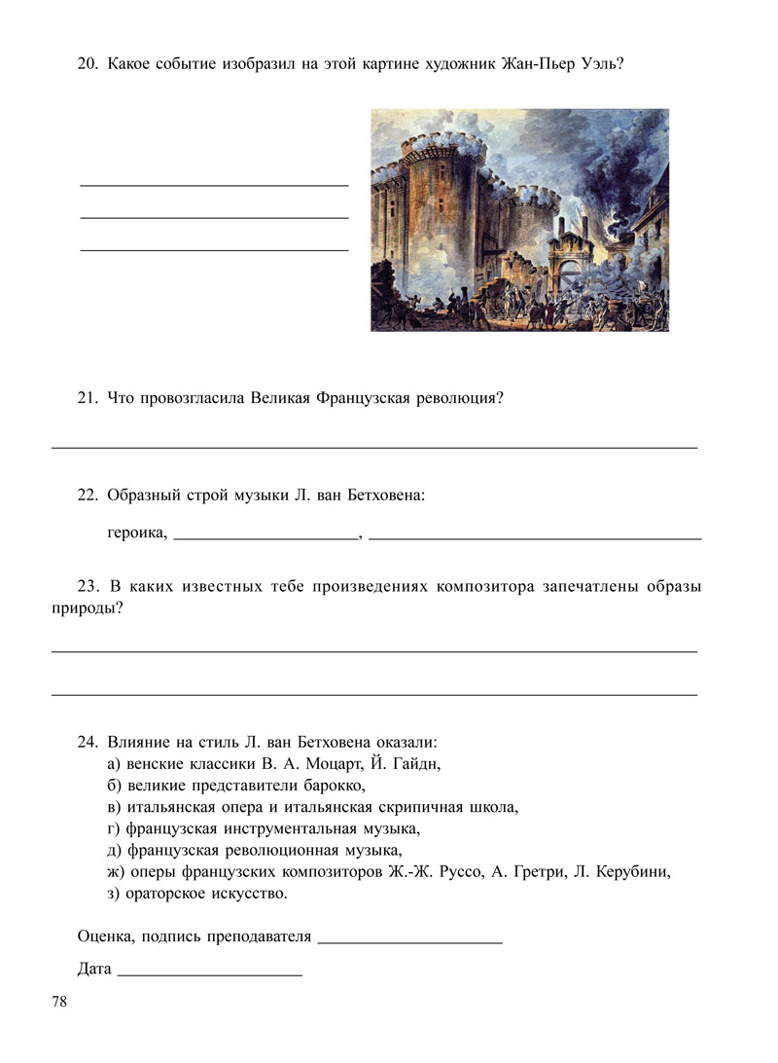
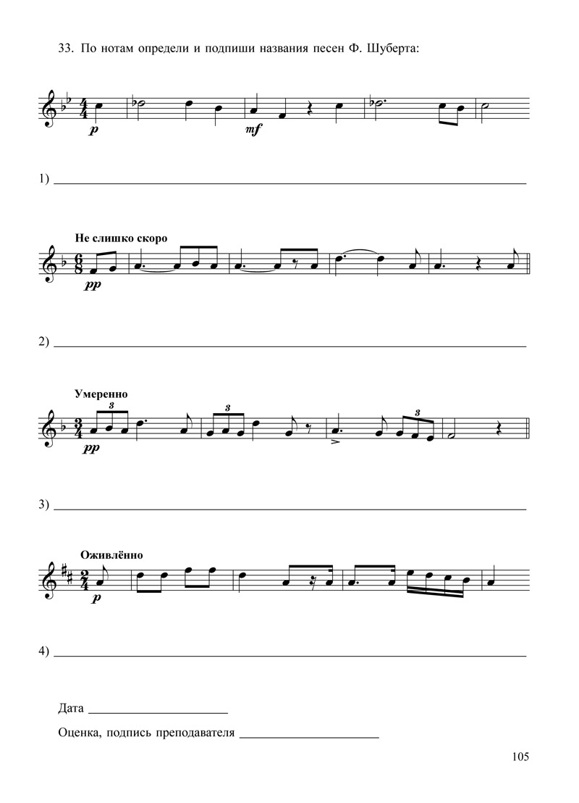

Slide 31
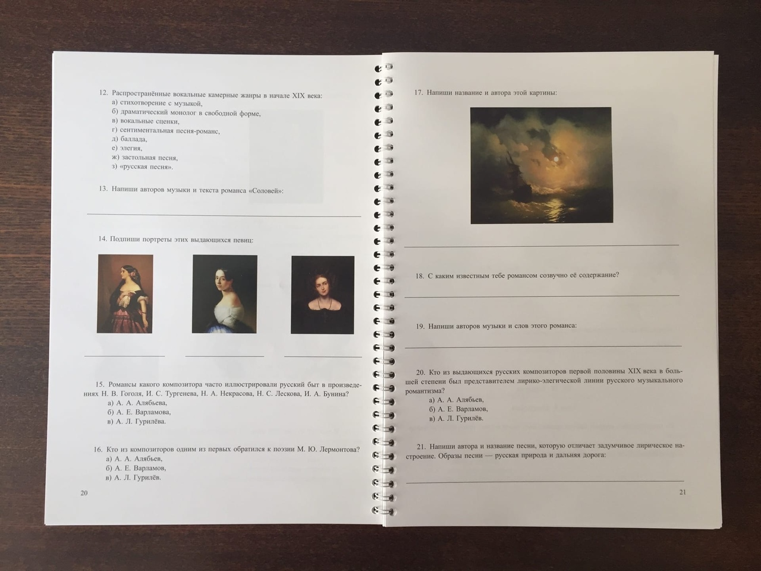

Slide 32
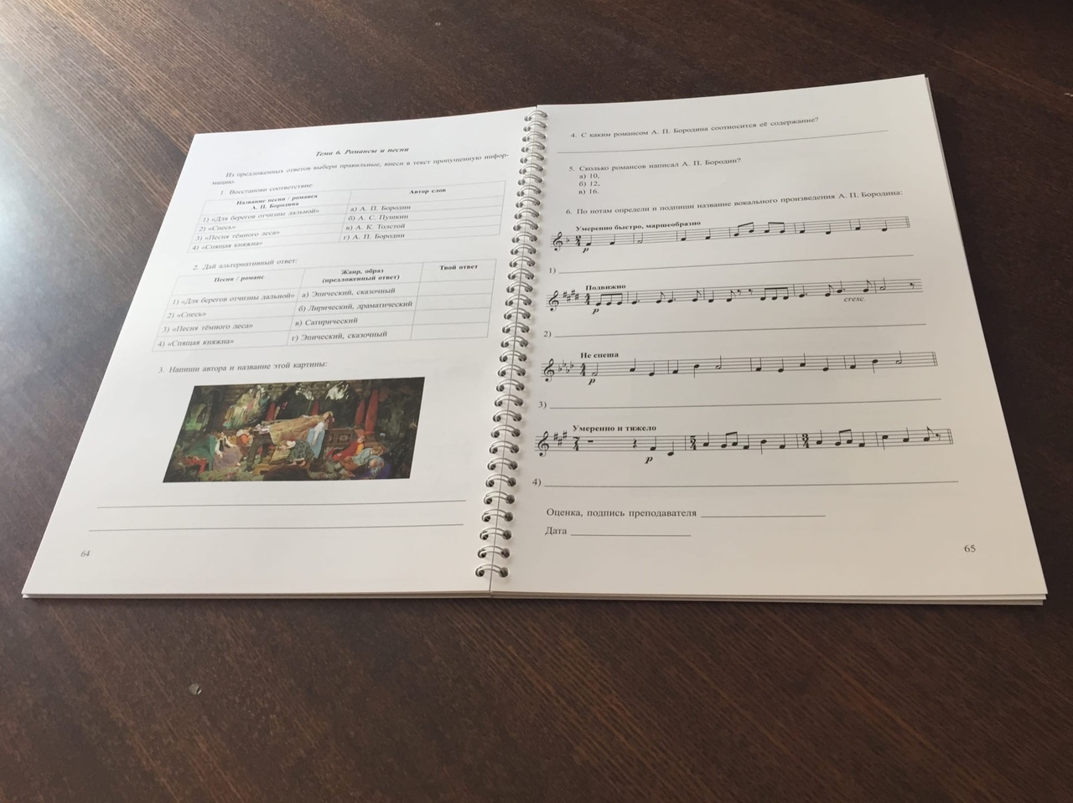

Slide 33
Медиапособия по музыкальной литературе

Slide 40
Л. Бетховен. Соната № 8 «Патетическая»
Из первого элемента вырастает стремительная главная партия
(«бурно вздымающиеся волны»).

Slide 44
